Slide 1
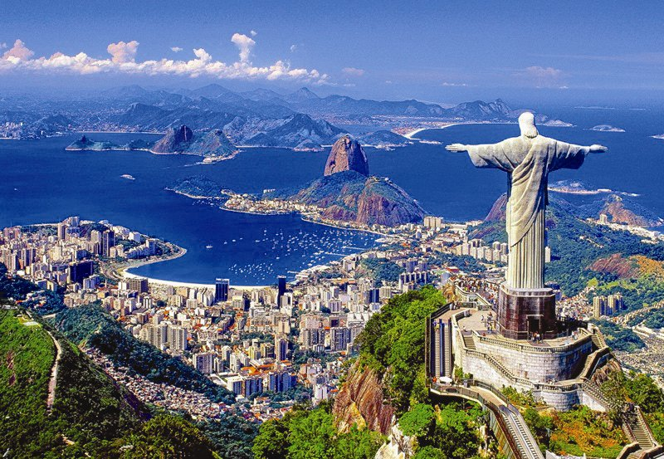
Бразилия
Работу выполнила:
Ученица 7.2 класса
Дмитриева Татьяна

Slide 2
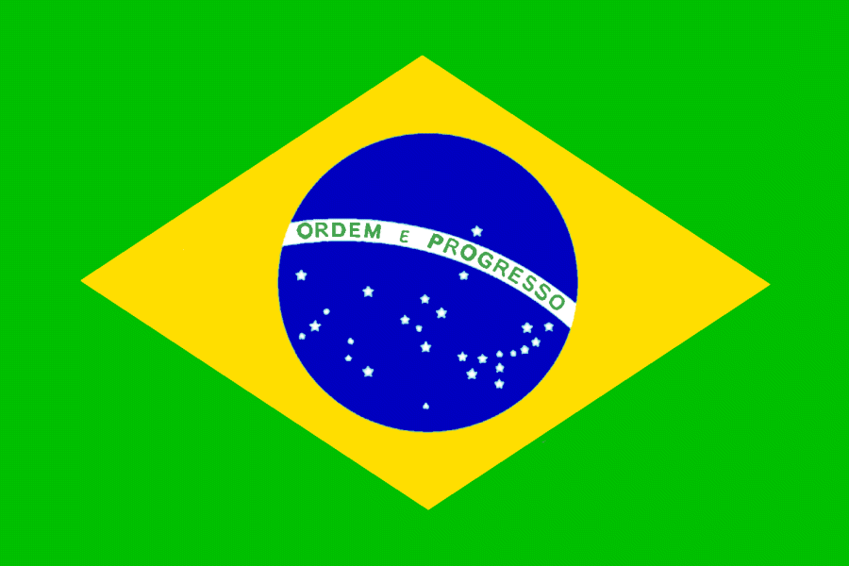
Флаг
Флаг Бразилии представляет собой зелёное полотнище с жёлтым ромбом в центре. Внутри ромба находится тёмно-синий круг с 27 белыми звёздами. Круг пересечён лентой с национальным девизом Бразилии — «Ordem e Progresso» (с порт. «Порядок и прогресс»).
Зелёный и жёлтый — национальные цвета Бразилии. Зелёный цвет символизирует лесные богатства Амазонии, а жёлтый — запасы золота: в XVI—XIX веках в Бразилии находились крупнейшие в мире золотодобывающие шахты.
Расположение звёзд на флаге изображает небо над Рио-де-Жанейро утром в 9 часов 22 минуты 43 секунды 15 ноября 1889 — в момент провозглашения Бразильской республики. Каждому из 26 штатов, а также Федеральному округу, соответствует своя звезда.

Slide 3
Герб
Герб Бразилии был утверждён 19 ноября 1889 года, через 4 дня после того, как Бразилия стала республикой. Герб состоит из центральной эмблемы, обрамлённой ветвями кофейного дерева с левой стороны и табака с правой, это важные сельскохозяйственные культуры Бразилии. В голубом круге в центре изображено созвездие Южный крест. 27 звёзд возле него означают 26 штатов Бразилии и Федеральный округ. Голубая лента содержит полное официальное название государства (República Federativa do Brasil — Федеративная Республика Бразилия) в первом ряду. Во втором указана дата основания федеративной республики (15 ноября 1889 года).

Slide 5
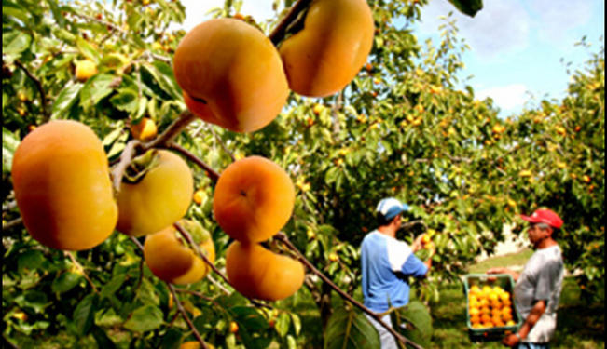
Хозяйство
Ведущее место занимает промышленность (развиты электронная, автомобильная, металлургическая отрасли).
Добываются полезные ископаемые.
Сельское хозяйство: выращивают кофе, бананы, сою, апельсины, сахарный тростник(1место), какао, кукурузу, фасоль, маниоку, хлопчатник.
Мясо экспортируют (вывозят) в Европу.

Slide 6
Спасибо за внимание!

